Slide 1
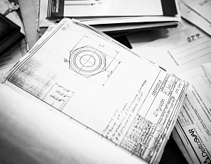
Система
управления
технологической
информацией (СУТИ)
на базе «1С:Предприятие 8.3»

Slide 2
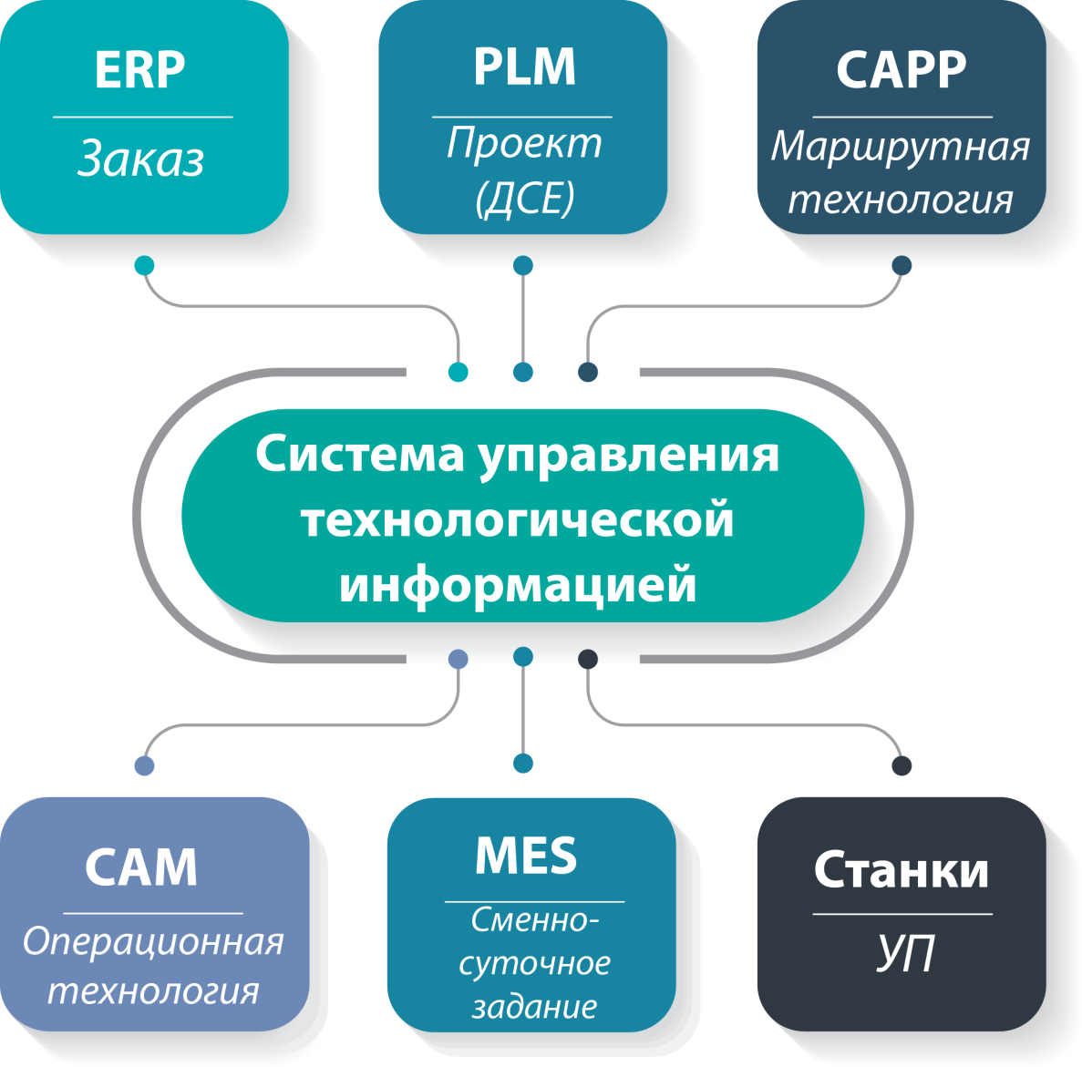
Система управления
технологической информацией (СУТИ)
Схема данных необходимых для подготовки управляющих программ и сопроводительной документации на цифровое оборудование

Slide 3
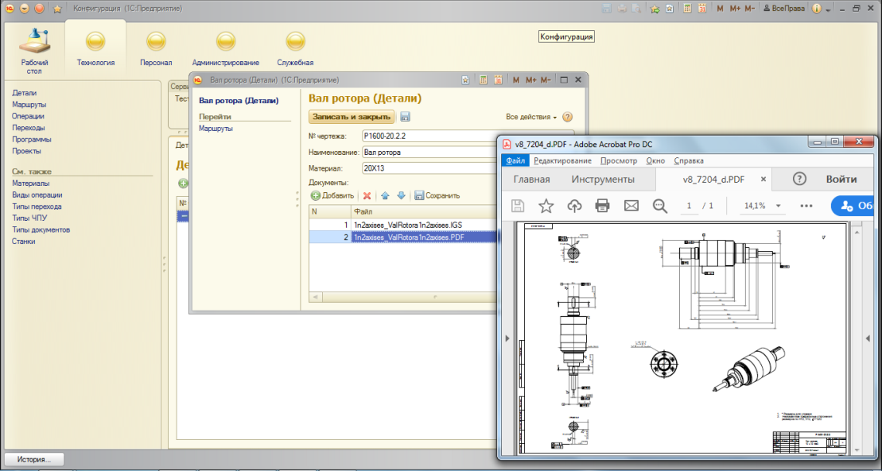
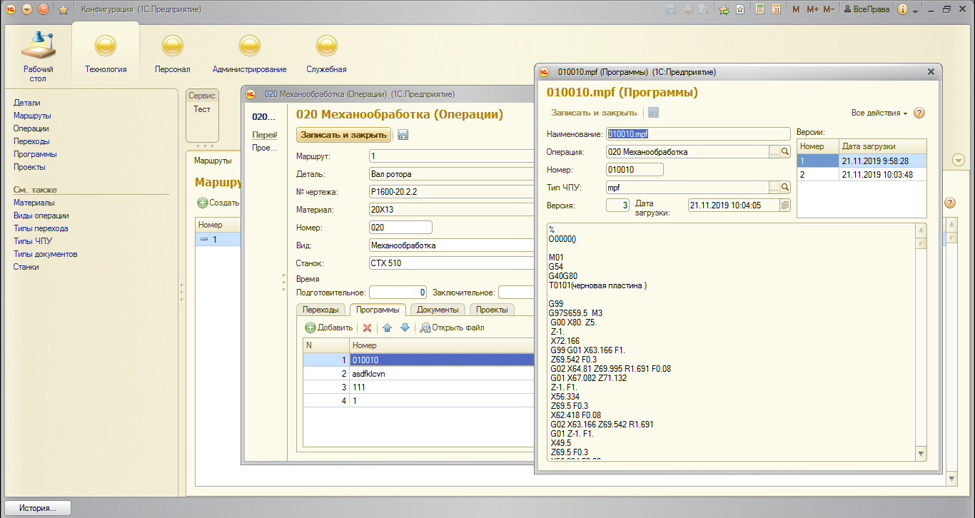
Возможности СУТИ:
сбор и хранение информации
Хранение данных по изготавливаемой детали (3D модели, чертежи и другие документы);
Формирование маршрутной и операционной технологий к детали;
Хранение/просмотр/коррекция файлов УП;
Хранение карт наладки инструмента, карт базирования, карт контрольных измерений;
Хранение данных об оборудовании с ЧПУ и постпроцессорах.

Slide 4
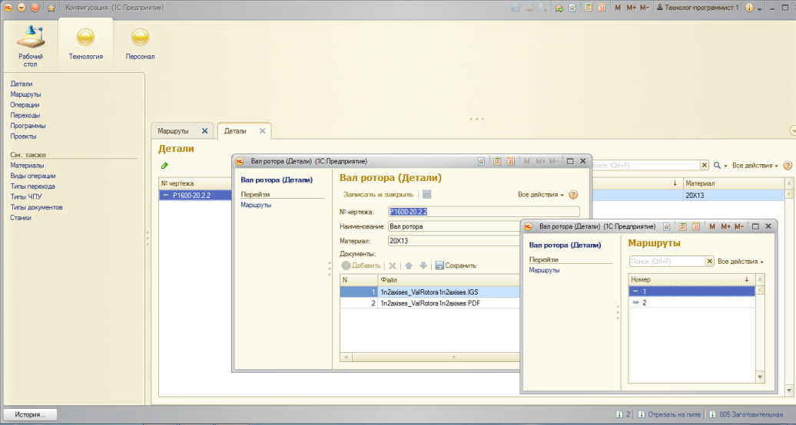
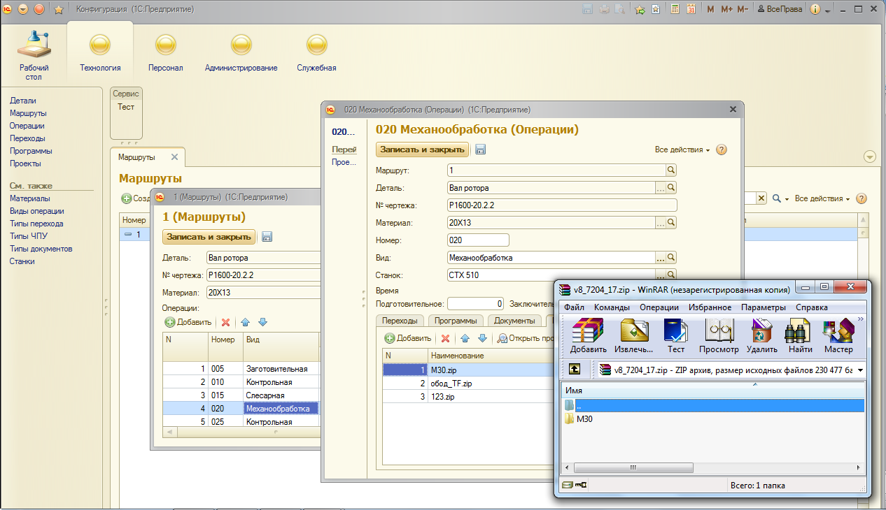
Возможности СУТИ:
сбор и хранение информации
Возможность формирования нескольких маршрутов для одной детали
Возможность хранения архивов проектов из CAD/CAM-системы ГеММа-3D и других CAM-систем

Slide 5
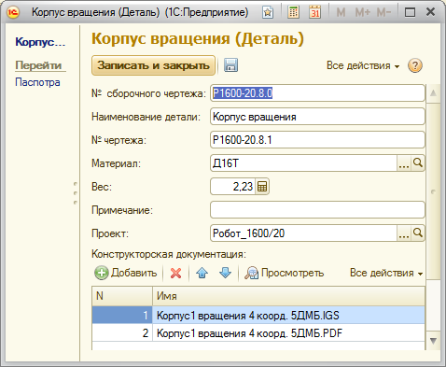
Возможности СУТИ:
поиск технологической информации
Поиск по различным атрибутам, являющимся составной частью хранимых данных:
№ чертежа,
№ СБ чертежа,
материал,
ФИО технолога,
обозначение детали

Slide 6
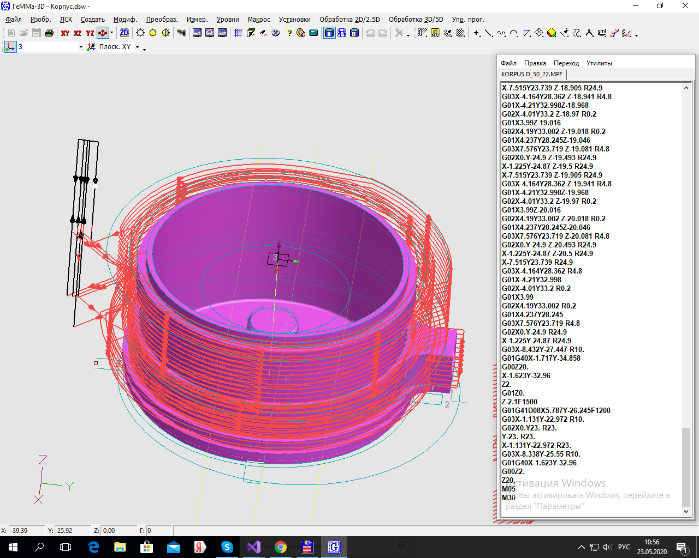
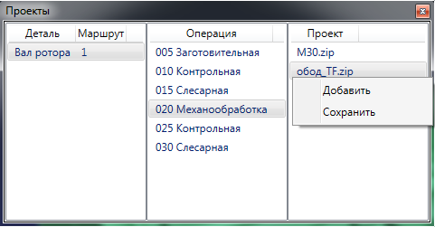
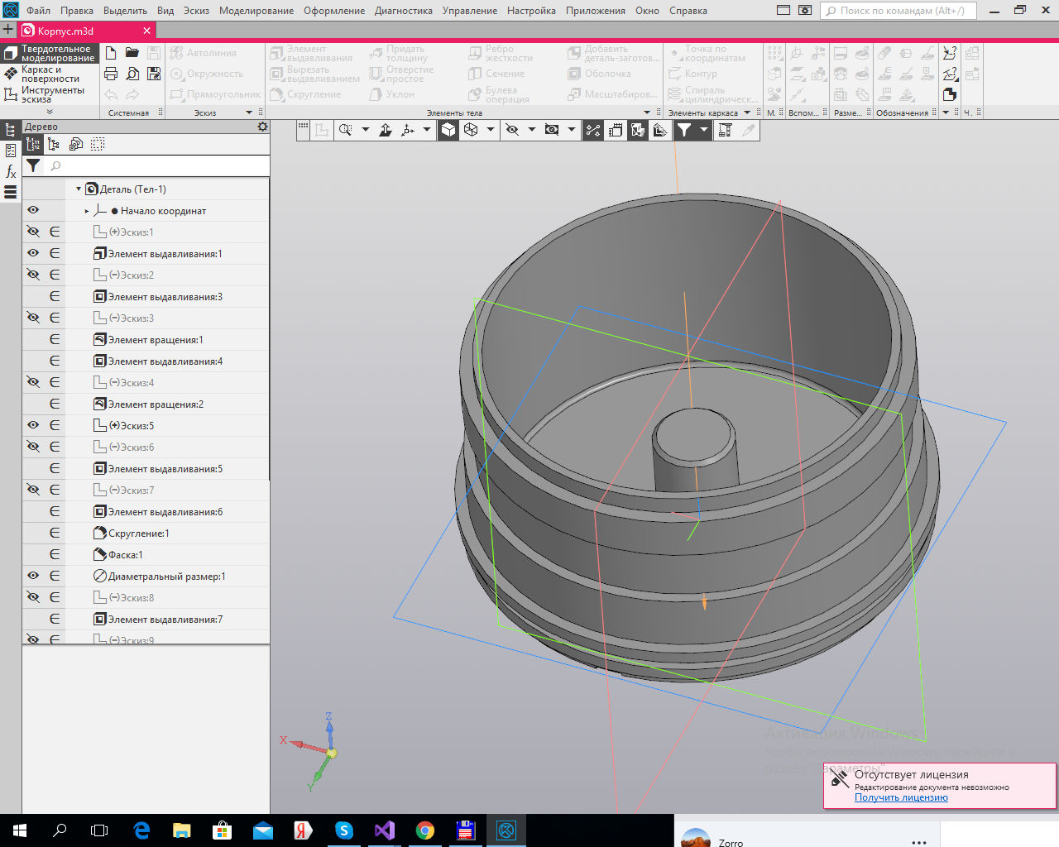
Возможности СУТИ:
интеграция с ГеММа-3D и др. системами
Прямая выгрузка проектов из CAD/CAM-системы ГеММа-3D в СУТИ. Возможность выгрузки из других CAM-систем.

Slide 7
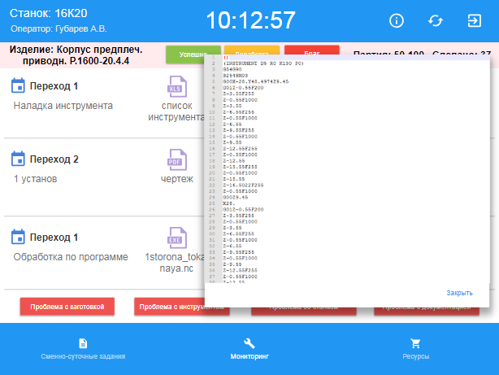
Возможности СУТИ:
обмен данными с оборудованием с ЧПУ
Использование системы DNC для интеграции СУТИ со станками с ЧПУ
Передача УП и другой технологической информации из СУТИ
на станки с ЧПУ и обратно

Slide 8
Почему СУТИ разработано на базе
«1С: Предприятие»?
Готовый инструмент для автоматизации предприятия
Ориентирована на обработку документов
Предметно-ориентирована
Обладает гибкостью
Возможно самостоятельное освоение
Распространенность специалистов
Интегрируемость с готовыми решениями 1С
Возможность расширения функционала, по мере необходимости

Slide 9
Мы готовы ответить на Ваши вопросы
ООО НТЦ ГеММа
Россия, г.Жуковский, МО
Контакты:
+7 (495) 97 225 97 (отдел продаж)
e-mail: gemma@gemma.ru
сайт: www.gemma.ru

